Slide 1


ÉTUDE ET MISE EN PLACE D’UN OUTIL DE GESTION ÉLECTRONIQUE DE DONNEUR DE SANG
Présenté par : ANGAMAN Brou Cedrick Delmas
Maître de Stage :
Mr. GUEU Éric
Encadrant Académique :
Dr COULIBALY Tiékoura

Slide 2
Plan
01
02
03
04
INTRODUCTION
CONTEXT GÉNÉRALE
CONCEPTION
LANGAGE ET ENVIRONNEMENT
05
06
CONCLUSION
TEST DE L’APPLICATION
1

Slide 3
01
INTRODUCTION
2

Slide 4

INTRODUCTION
Le don de sang, c’est quoi ?
3

Slide 5
INTRODUCTION
SAUVER DES VIES
CORPS MÉDICAL
DON DE SANG
INFORMATIQUE
4

Slide 6
02
CONTEXTE GÉNÉRALE
5

Slide 7

CONTEXTE GÉNÉRALE
PRESENTATION DU CNTS
CENTRE NATIONAL DE TRANSFUSION SANGUNE
6

Slide 8
CONTEXTE GÉNÉRALE
ETUDE DE L’EXISTANT
- MISE DANS LES BANQUES DE SANG
- RECHERCHE DE RHÉSUS COMPATIBLE
7

Slide 9
CONTEXTE GÉNÉRALE
CRITIQUE DE L’EXISTANT
- Pas de plateforme dédier et rapide pour la recherche du rhésus compatible
- Pauvre en information sur les différents centres national de transfusion sanguine
- Pas de sensibilisation sur l’importance du don son sang
- Rapprochement inexistant entre la population et les information sur le don du sang
8

Slide 10
CONTEXTE GÉNÉRALE
PROBLÉMATIQUE
- Comment déterminer si une personne est apte à donner son sang ?
- Comment faciliter l’accès aux centres national de transfusion sanguine ?
- Comment faciliter la recherche du rhésus compatible ?
- Comment rester en contact avec les donneurs ?
- Comment faire la sensibilisation sur l’importance de donner son sang ?
9

Slide 11
CONTEXTE GÉNÉRALE
OBJECTIF GÉNÉRAL
L’objectif est de mettre en place une application qui permettra la gestion des donneurs de sang.
10

Slide 12
CONTEXTE GÉNÉRALE
OBJECTIF SPECIFIQUE
- Faire une autoévaluation
- faciliter l’accès aux centres national de transfusion sanguine
- Recherche rapide et facile du rhésus compatible dans notre commune
- Rester en contact avec les donneurs
- Sensibiliser sur l’importance de donner son sang
11

Slide 13
03
CONCEPTION
12

Slide 14
CONCEPTION
DIAGRAMME DE CAS D’UTILISATION
13

Slide 15
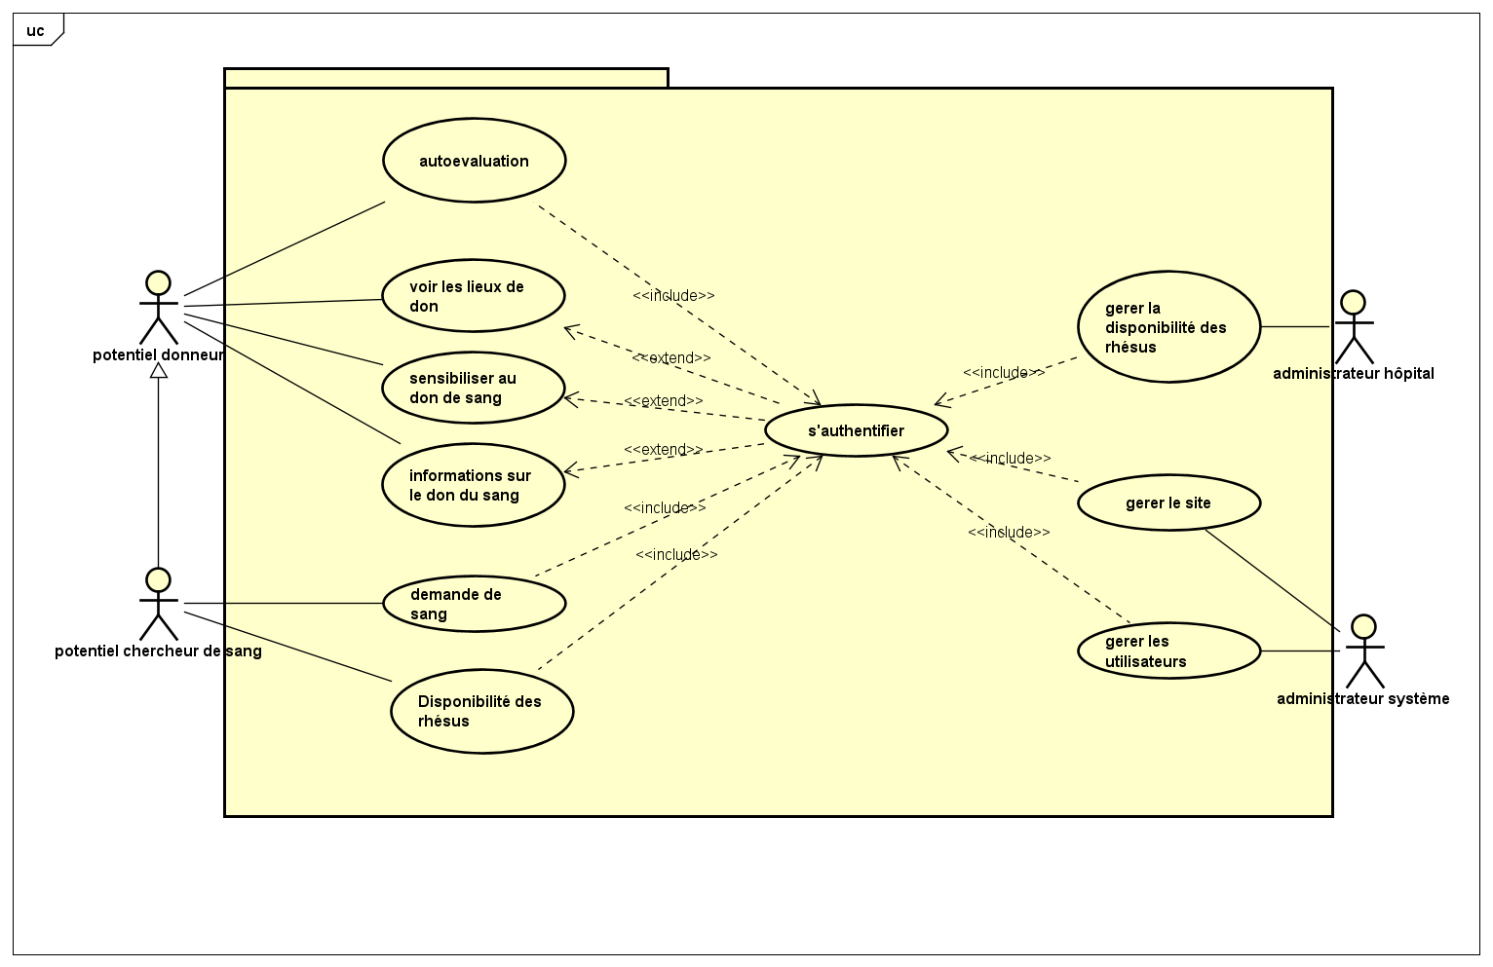
CONCEPTION
DIAGRAMME DE CAS D’UTILISATION
14

Slide 16
CONCEPTION
DIAGRAMMES DE SÉQUENCES
15

Slide 17
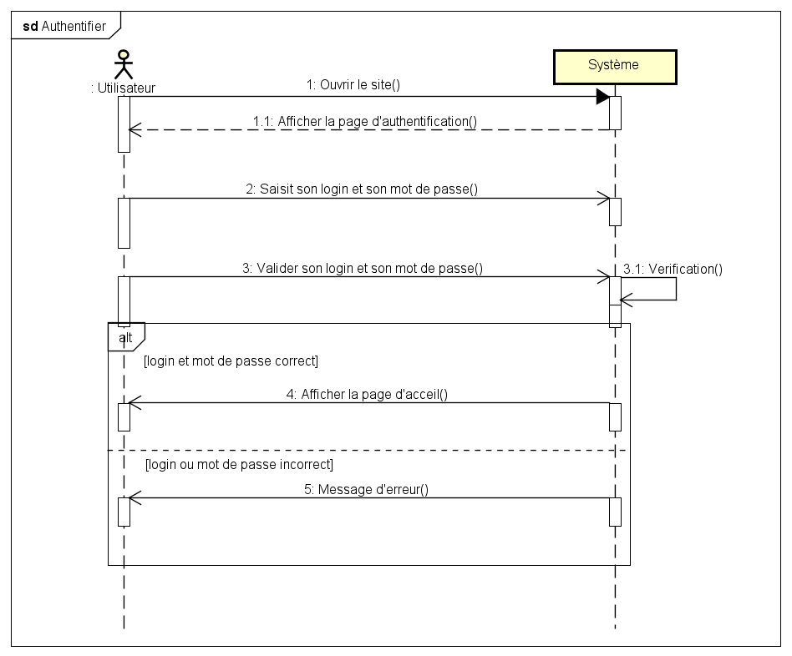
CONCEPTION
DIAGRAMMES DE SÉQUENCES
16

Slide 18
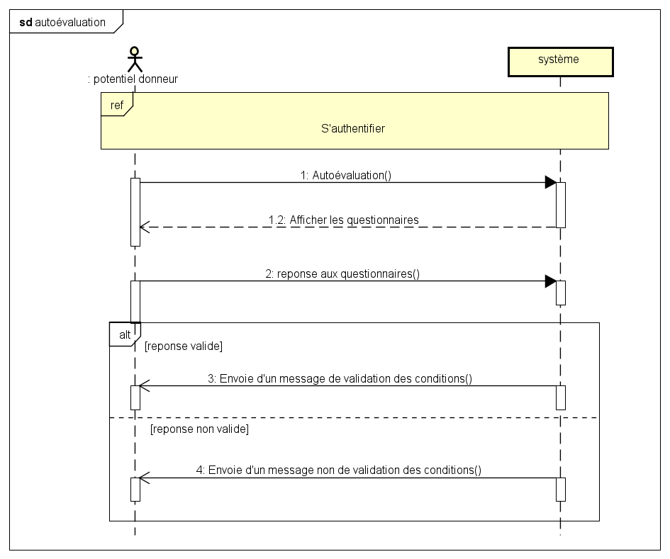
CONCEPTION
DIAGRAMMES DE SÉQUENCES
17

Slide 19
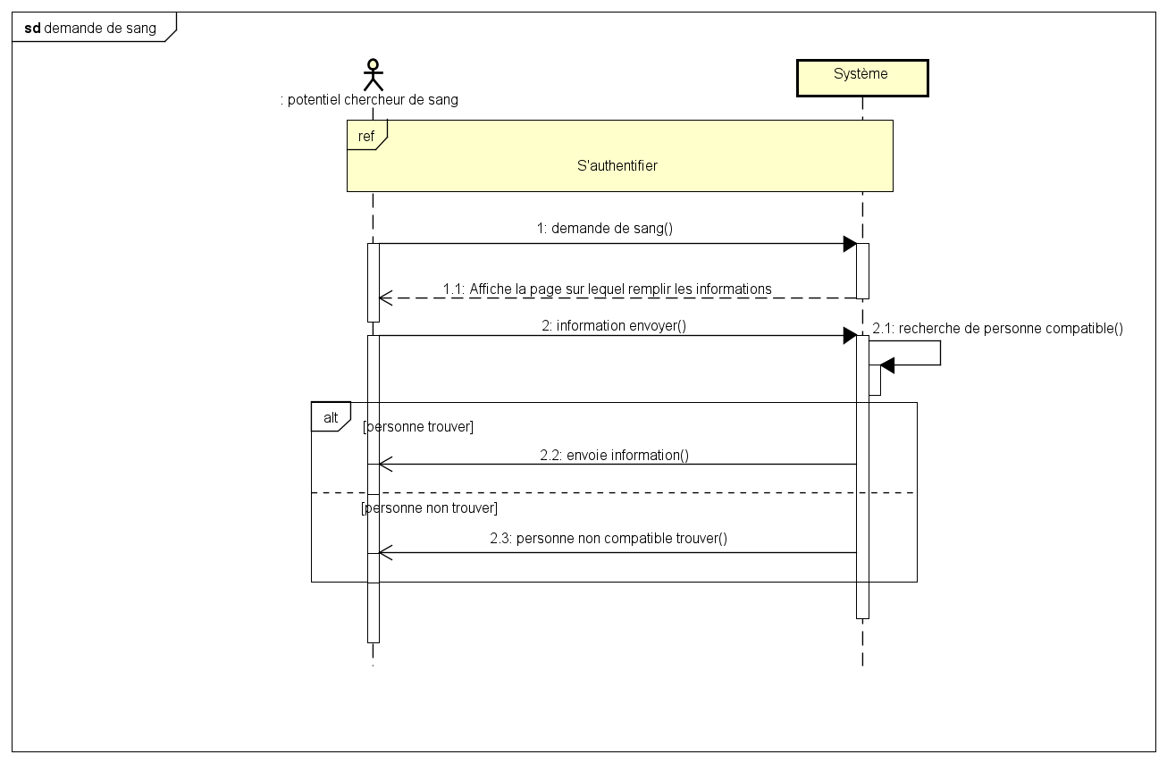
CONCEPTION
DIAGRAMMES DE SÉQUENCES
18

Slide 20
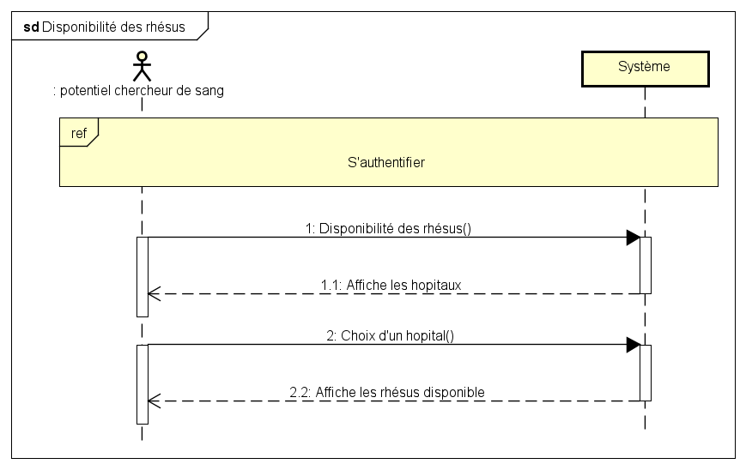
CONCEPTION
DIAGRAMMES DE SÉQUENCES
19

Slide 21
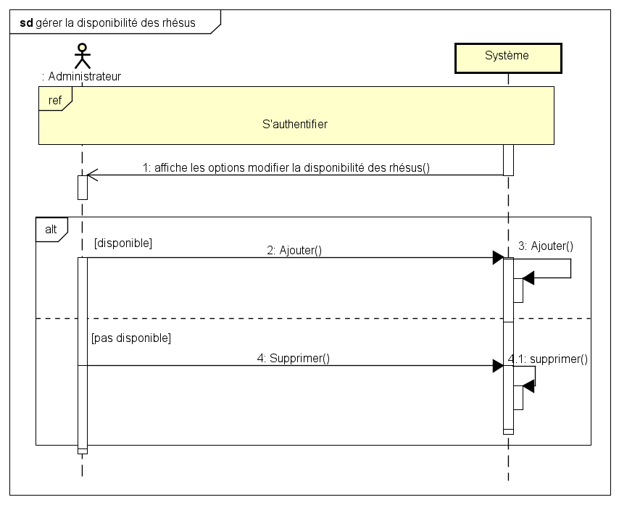
CONCEPTION
DIAGRAMMES DE SÉQUENCES
20

Slide 22
CONCEPTION
DIAGRAMME DE CLASSE
21

Slide 23
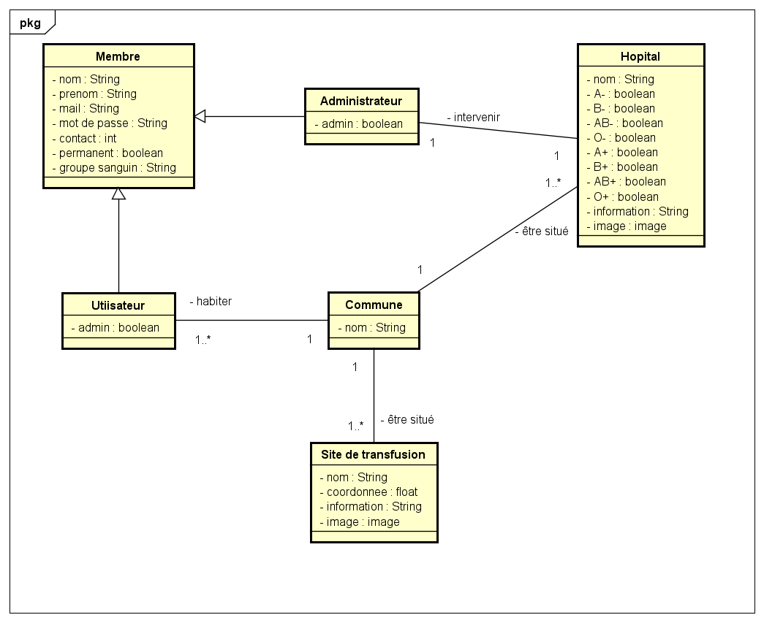
CONCEPTION
DIAGRAMMES DE CLASSE
22

Slide 24
LANGAGE ET ENVIRONNEMENT
04
23

Slide 25







LANGAGE ET ENVIRONNENT
24

Slide 26
05
TEST DE L’APPLICATION
25

Slide 27
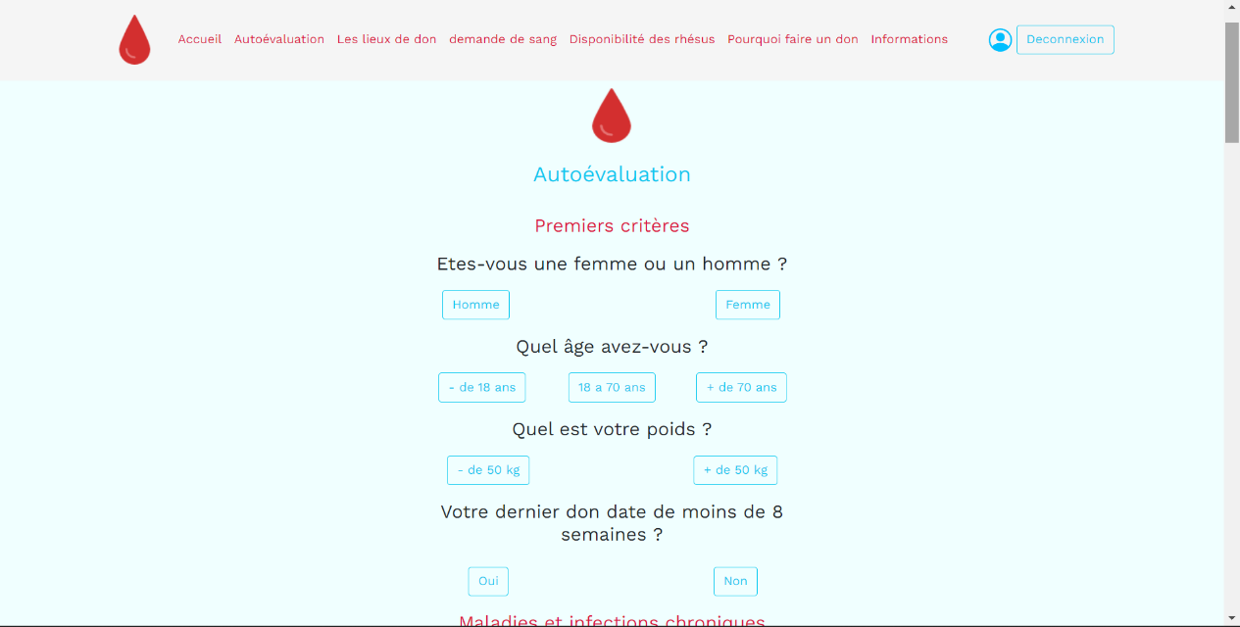
CONCEPTION
TEST DE L’APPLICATION
26

Slide 28
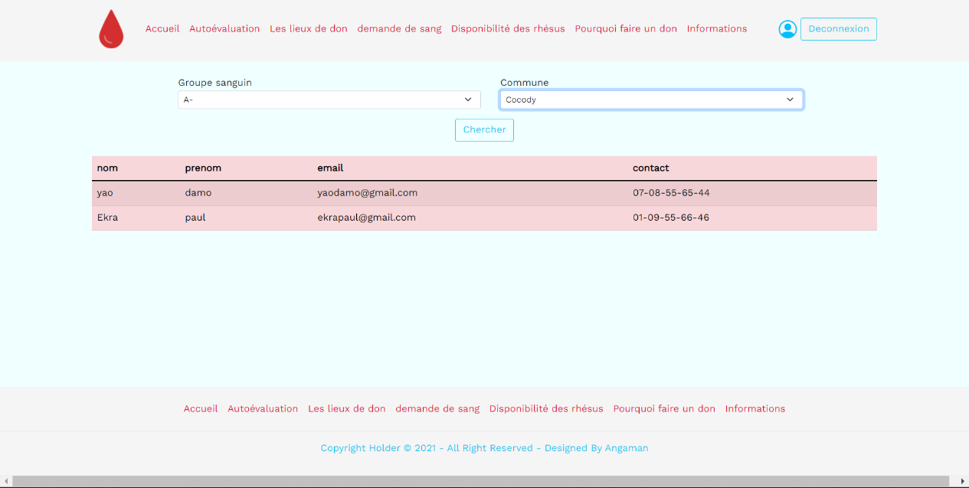
CONCEPTION
TEST DE L’APPLICATION
27

Slide 29
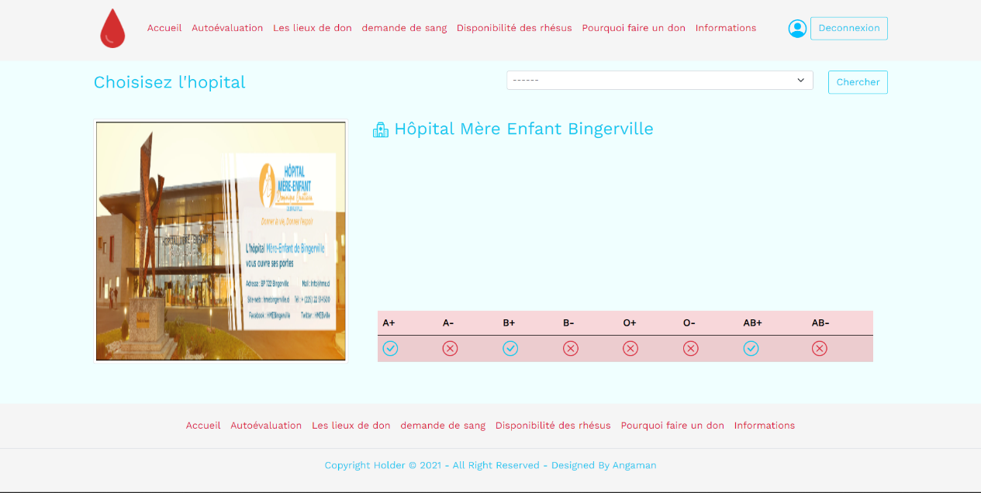
CONCEPTION
TEST DE L’APPLICATION
28

Slide 30
CONCLUSION
29

Slide 31
MERCI POUR VOTRE ATTENTION
30

